Slide 1
স্বাগতম

Slide 2
শিক্ষক পরিচিতি
সহকারি শিক্ষক
শহীদনগর উচ্চ বিদ্যালয়
গফরগাঁও, ময়মনসিংহ।
মোবাইলঃ ০১৭২৩২৯৩৫২৪৪
Email: arifulhasan35b@gmail.com
আরিফুল হাসান

Slide 3
পাঠ পরিচিতি
শ্রেণিঃ অষ্টম
বিষয়ঃ তথ্য ও যোগাযোগ প্রযুক্তি
অধ্যায়ঃ দুই
পাঠ শিরোনামঃ স্যাটেলাইট ও অপটিক্যাল ফাইবার
সময়ঃ ৪৫ মিনিট
তারিখঃ ০4/০০৯/২০১৯ খ্রিঃ

Slide 4
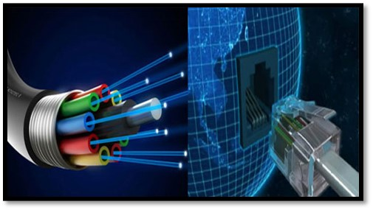
স্যাটেলাইট ও অপটিক্যাল ফাইবার

Slide 5
শিক্ষনফল
স্যাটেলাইট সম্পর্কে বলতে পারবে।
আধুনিক যোগাযোগের ক্ষেত্রে অপটিক্যাল ফাইবারের ভূমিকা ব্যাখ্যা করতে পারবে
যোগাযোগের ক্ষেত্রে স্যাটেলাইট ও অপটিক্যাল ফাইবারের মধ্যে তুলনামূলক বিশ্লেষণ করতে পারবে।

Slide 6
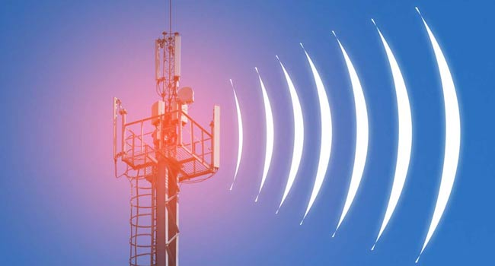
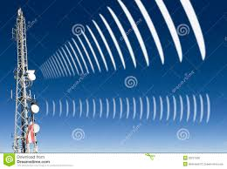
ছবিগুলো লক্ষ্য করো
এক টাওয়ার থেকে অন্য টাওয়ারে তথ্য আদান প্রদান করতে সাহায্যকারী মাধ্যমের নাম কী

Slide 7
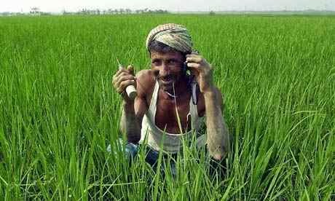
ছবিগুলো লক্ষ্য করো
দেশ বিদেশে ফোন করতে বা তথ্য আদান প্রদান করতে কী ধরনের সংযোগ প্রয়োজন ?

Slide 8
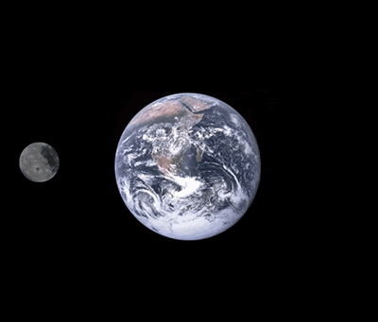
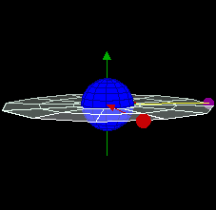
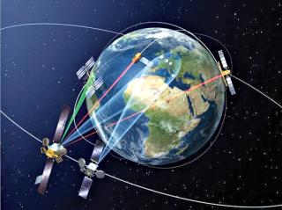
ছবিগুলো লক্ষ্য করো
পৃথিবীর চারদিকে চাঁদের ঘুর্ণন।
চাঁদকে পৃথিবীর উপগ্রহ বলে।
চাঁদের মতো পৃথিবীর আরো উপগ্রহ রয়েছে এদেরকে কী বলে ?
বাংলাদেশের পাঠানো একমাত্র কৃত্রিম উপগ্রহের নাম কী ?
পৃথিবীকে কেন্দ্র করে ঘুরছে বিভিন্ন
দেশের পাঠানো কৃত্রিম উপগ্রহ যাদের ইংরেজি নাম স্যাটেলাইট

Slide 9
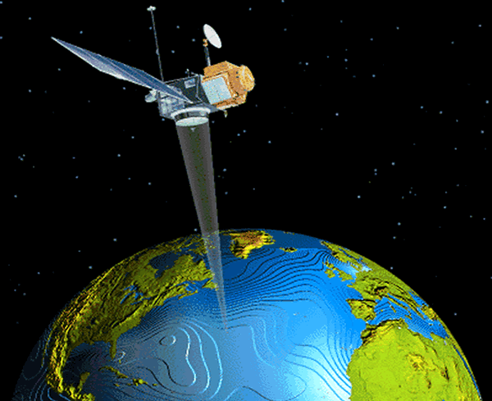
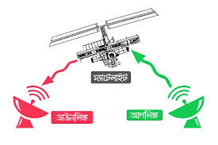
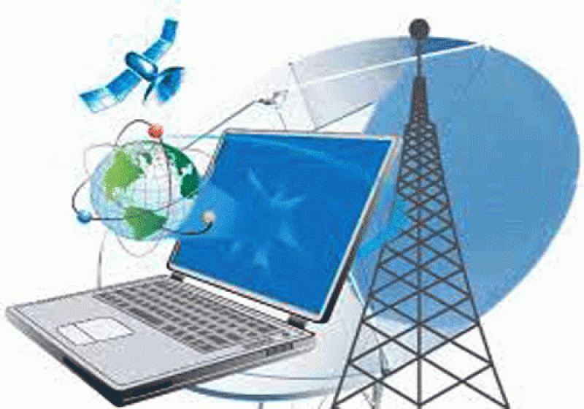
ছবিগুলো লক্ষ্য করো
পৃথিবী পৃষ্ঠ থেকে কত কিমি উপরে থেকে কৃত্রিম উপগ্রহ পৃথিবীর চারদিকে ঘুরে ?
কৃত্রিম উপগ্রহ পৃথিবীর একপ্রান্ত থেকে সিগন্যাল
গ্রহন করে এবং অপর প্রান্তে প্রেরণ করে ।
এভাবে রেডিও, টেলিভিশন ও মোবাইলে ইন্টারনেট সিগন্যাল পাঠানো হয় ।
এ ধরনের সিগন্যালকে কী বলে ?

Slide 10
একক কাজ
সাটেলাইট কাকে বলে
পৃথিবী থেকে স্যাটেলাইটকে এক জায়গায় স্থির মনে হয় কেন

Slide 11
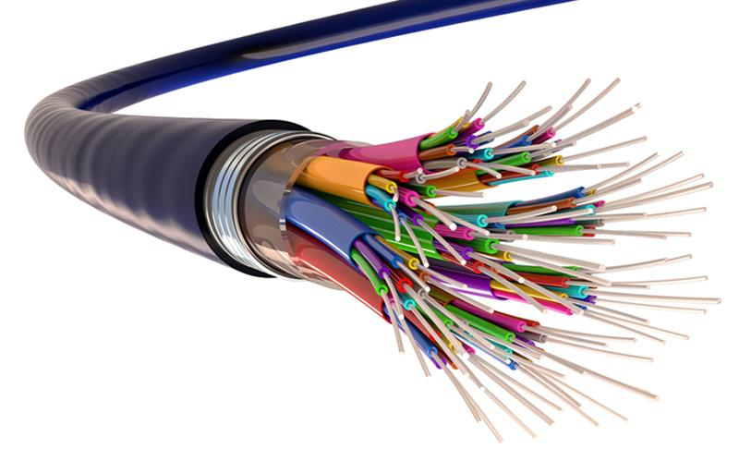
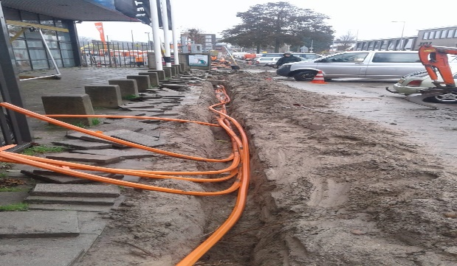
ছবিগুলো লক্ষ্য করো
অডিও কলে কথা বলছে ।
ভিডিও কলে কথা বলছে।
ইন্টারনেট ব্যবহার করে তারবিহীন মোবাইলে ভিডিও বা ছবি কীভাবে দেখা যায় ?
অপটিক্যাল ফাইবার (কাঁচের তৈরি তার )
মাটির নিচ দিয়ে এই তার দিয়ে
ইন্টারনেট সংযোগ দেয়া হচ্ছে ।

Slide 12
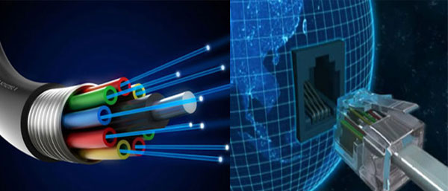
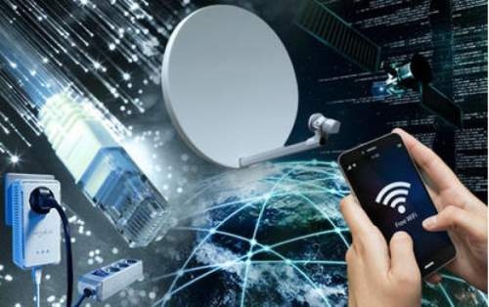
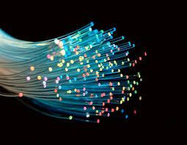
ছবিগুলো লক্ষ্য করো
এই ফাইবারের সাহায্যে এক মহাদেশ থেকে আরেক মহাদেশে তথ্য পাঠানো যায়।
এতে বৈদ্যুতিক সিগন্যালকে আলোক সিগিন্যালে রূপান্তরিত করা হয়।
পূর্ণ অভ্যন্তনীণ প্রতিফলনের মাধ্যমে আলোক সিগন্যাল পাঠানো হয় ।
কাঁচের তৈরি তারের ভেতর দিয়ে পূর্ণ অভ্যন্তরীণ প্রতিফলনের মাধ্যমে এক প্রান্ত থেকে অপর প্রান্তে ছবি ভেসে ওঠে ।

Slide 13
জোড়ায় কাজ
“ অপটিক্যাল ফাইবার ব্যবহার করে অতি দ্রুত যোগাযোগ স্থাপন করা যায়” ব্যাখ্যা কর।

Slide 14
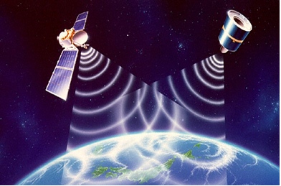
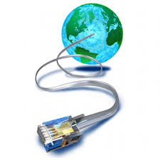
ছবিগুলো লক্ষ্য করো
অপটিক্যাল ফাইবার কাঁচতন্তু যা আলোর বেগের চেয়ে এক তৃতীয়াংশ কম গতিতে চলে ।
স্যাটেলাইট ওয়্যারলেস সিগন্যাল প্রদান করে যা আলোর বেগে চলে ।

Slide 15
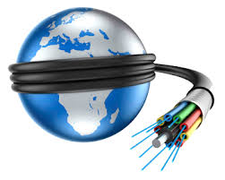
ছবিগুলো লক্ষ্য করো
এটি পুণরায় ফেরত আসতে হয় না। অপটিক্যাল ফাইবারের ভেতর দিয়ে একসাথে কয়েক লক্ষ টেলিফোন কল
( সিগন্যাল) পাঠানো সম্ভব।
এটি তারবিহীন যোগাযোগ মাধ্যম বলে এর গতি বেশি হলেও এর সিগন্যাল পুণরায় পৃথিবী পৃষ্ঠ থেকে ৩৬০০০ কিমি দুরত্বে ফেরত আসতে হয় ।

Slide 16
দলীয় কাজ
দলে বিভক্ত হয়ে প্রতিটি দলে পৃথক ভাবে স্যাটেলাইট ইন্টারনেট সংযোগ ও ব্রডব্যান্ড ইন্টারনেট সংযোগে তথ্য প্রেরণ করে উভয় সংযোগের গতি পর্যবেক্ষণ করে প্রতিবেদন তৈরি কর।

Slide 17
মূল্যায়ন
১। জিও স্টেশনারি স্যাটেলাইট কী ?
২। বঙ্গবন্ধু স্যাটেলাইট ১ কত তারিখে মহাকাশে প্রেরণ করা হয় ?
৩। অতি দ্রুত আলোক সিগন্যাল পাঠাতে অপটিক্যাল ফাইবারের ভূমিকা কী কী ?

Slide 18
বাড়ির কাজ
তথ্য ও যোগাযোগের ক্ষেত্রে তোমার এলাকায় কোন কোন ক্ষেত্রে স্যাটেলাইট সংযোগ এবং কোন কোন ক্ষেত্রে অপটিক্যাল ফাইবার সংযোগ ব্যবহৃত হচ্ছে তার একটি তালিকা তৈরি করে আনবে।

Slide 19
ধন্যবাদ

